Slide 1
Дозиметр. Доза випромінювання. Радіоактивний захист людини.
Фізика 11 клас 17.04.2020

Slide 2
Домашнє завдання параграф 41вивчити вправа 41(1-3)
Алгоритм роботи на уроці
Запишіть тему уроку (ст.236)
Опрацюйте пункт 1,2 параграфа 41
Перегляньте презентацію, запишіть основне
Запишіть у зошит задачу на ст.240
Дайте письмово відповідь на кілька контрольних запитань

Slide 3
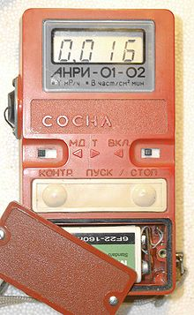
Дозиметр
Дози́метри— прилади ,які фіксують
потужність радіоактивного
випромінювання, або
обладнання, вимірювальний прилад для
вимірювання дози або потужності
дози іонізуючого випромінювання отриманої
приладом за деякий проміжок часу. Вимірювання вищезгаданих
величин називається дозиметрією.

Slide 4
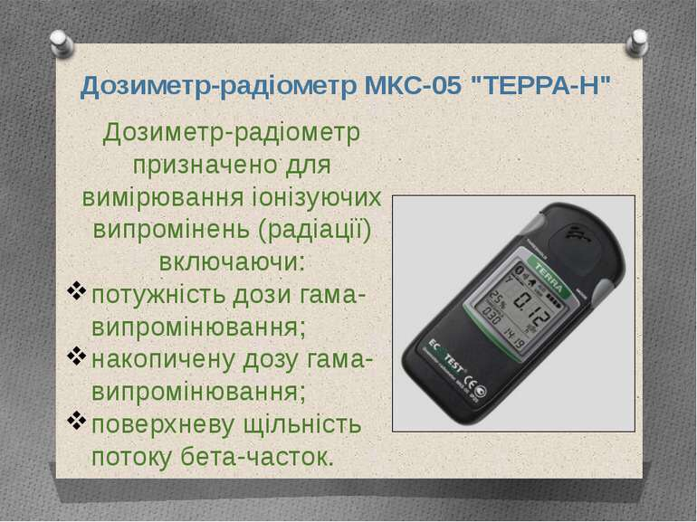

Slide 5
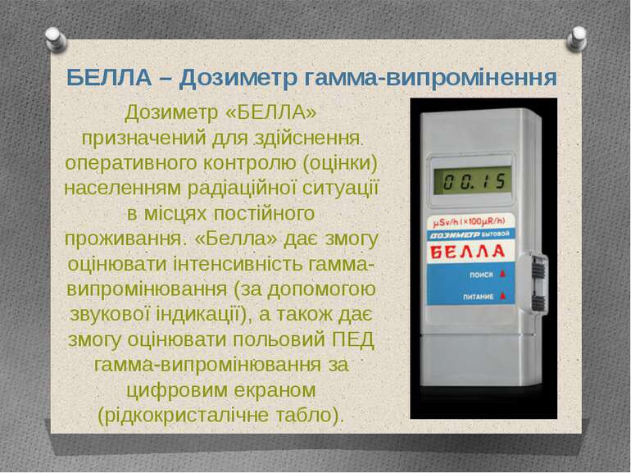

Slide 6
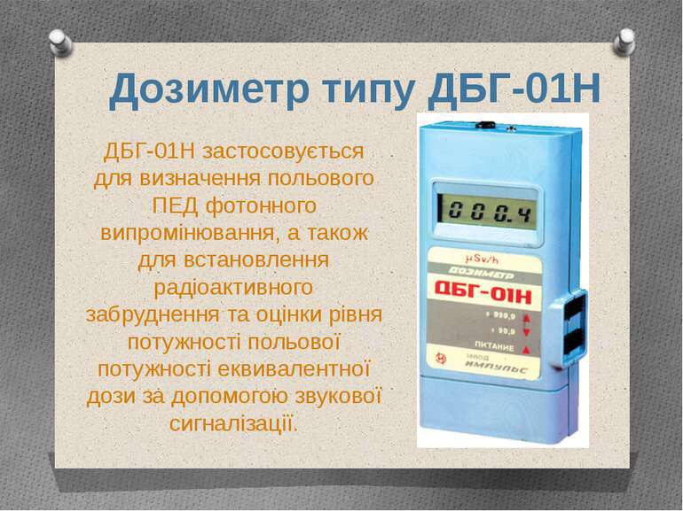

Slide 7
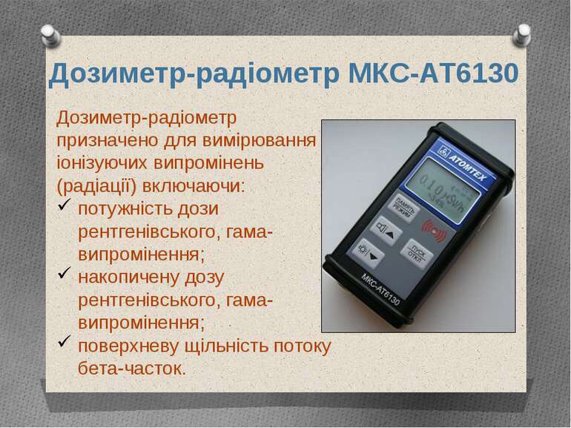

Slide 8
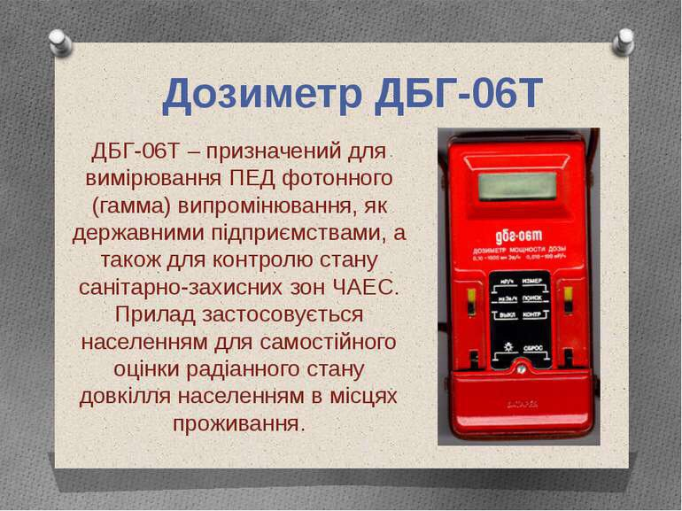

Slide 9
Типи дозиметрів
Професійний. Можуть вимірювати щільність потоку іонізуючих випромінювань для перевірки на радіоактивність різних предметів.
Побутовий. Вимірюють потужність дози іонізуючого випромінювання на побутовому рівні з невисокою точністю.
Індивідуальний. Показує накопичену дозу.
Промисловий. Встановлюється для безперервного моніторингу радіаційної обстановки.
Військовий. Розрахований на застосування в умовах воєнних дій, зокрема на роботу в умовах стався ядерного вибуху.

Slide 10
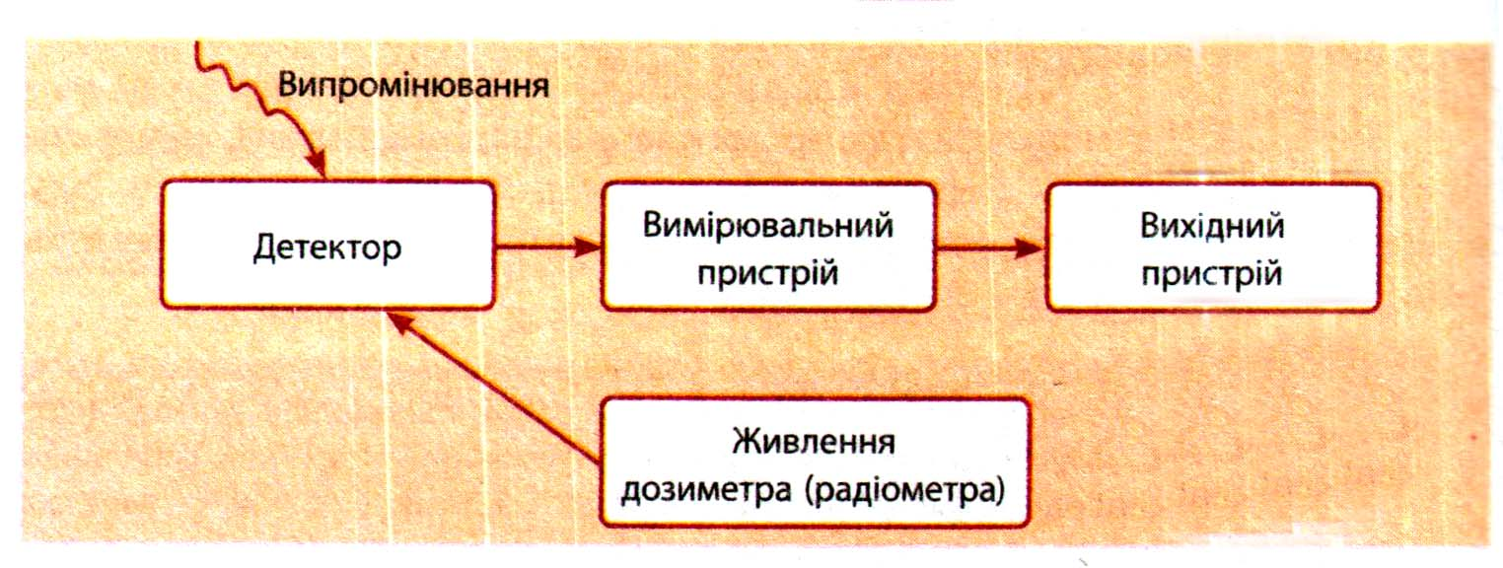
Будова дозиметра
Основною складовою дозиметра є детектор — пристрій,
що слугує для реєстрації йонізуючого випромінювання. У
разі потрапляння йонізуючого випро­мінювання на
детектор виникають електричні сигнали, які зчитуються
вимірювальним пристроєм. Дані про дозу випромінювання
реєструються вихідним пристроєм (електромеханічним
лічильником, звуковим або світловим сигналізатором
тощо).

Slide 11
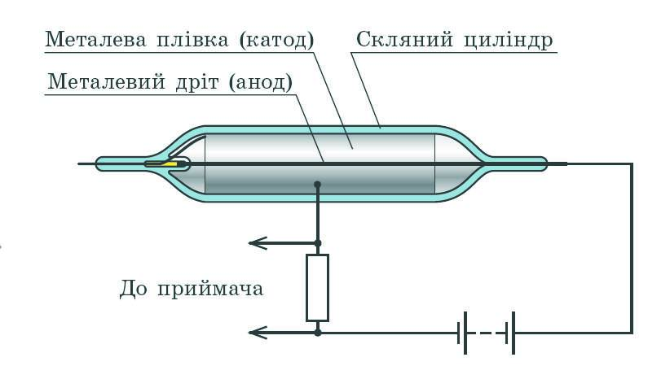
Лічильник Ґейґера- Мюллера
Детектор у іонізаційних дозиметрах

Slide 12
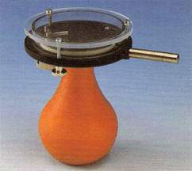
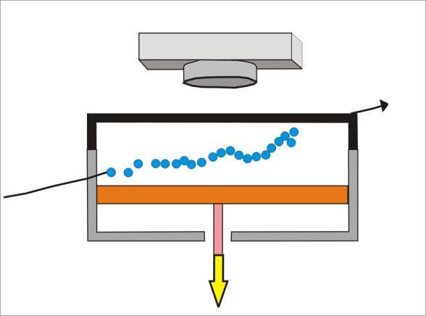
Камера Вільсона
фотокамера
шлях частинки
поршень

Slide 13
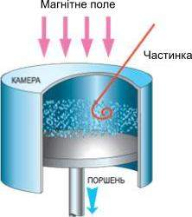
Бульбашкова камера

Slide 14
Доза випромінювання
Поглинута доза йонізуючого випромінювання — це
фізична величина, яка чисельно дорівнює енергії
йонізуючого випромінювання, поглинутій речовиною
одиничної маси.
D – поглинена доза випромінювання;
E – енергія;
m – маса речовини.

Slide 15
Одиниці випромінювання
Поглинута доза випромінювання вимірюється ґреях
(Ґр): 1 Ґр – це така доза випромінювання, яка надає
1 кг речовини енергію йонізуючого
випромінювання 1 Дж:
Рад — позасистемна одиниця поглинутої дози
випромінювання:
1 рад = 0,01 Ґр

Slide 16
Гранично припустима доза опромінення
Гранично припустима доза опромінення —
0,05 Гр на рік.
Доза загального опромінення у 2 Гр призводить до променевої хвороби.
Доза в 6—8 Гр є смертельною.

Slide 17
Радіоактивний захист людини
Найпростіший метод захисту — це ізоляція персоналу
від джерела випромінювання на досить велику
відстань. Ампули з радіоактивними препаратами не
слід брати руками. Треба користуватися спеціальними
щипцями з довгою ручкою.
Для захисту від випромінювання використовують
перешкоди з погли­наючих матеріалів. Наприклад,
захистом від β-випромінювання може бути шар
алюмінію товщиною у кілька міліметрів. Найбільш
складним є захист від γ -випромінювання і нейтронів
через їх велику проникну здатність. Кращим поглиначем γ
променів є свинець. Повільні нейтрони добре
поглинаються бором і кадмієм. Швидкі нейтрони
попередньо уповіль­нюються за допомогою графіту.

Slide 18
Радіоактивний захист людини
Основні принципи забезпечення радіаційної
безпеки від зовнішнього опромінення:
Захист відстанню. Збільшення відстані між джерелом випромінювання і людиною;
Захист кількістю. Зменшення потужності джерел;
Захист часом. Скорочення тривалості роботи в зоні випромінювання;
Захист екранами. Екранування джерела випромінювання.

Slide 19
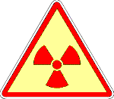
Радіоактивний захист людини
Захист від внутрішнього опромінення вимагає
виключення безпосереднього контакту з
радіоактивними речовинами у відкритому
вигляді та попередження потрапляння їх у
повітря робочого простору. На дверях приміщень, у
яких проводиться робота з відкритими джерелами
радіоактивного випромінювання, повинен
знаходитися знак радіаційної небезпеки - на жовтому
фоні три червоних пелюстки. Особливе значення при
роботі з відкритими джерелами радіоактивного
випромінювання має особиста гігієна та засоби
індивідуального захисту працюючого. В залежності від
виду виконуваних робіт і небезпечності цих робіт
застосовують спецодяг та респіратори.

